Slide 1
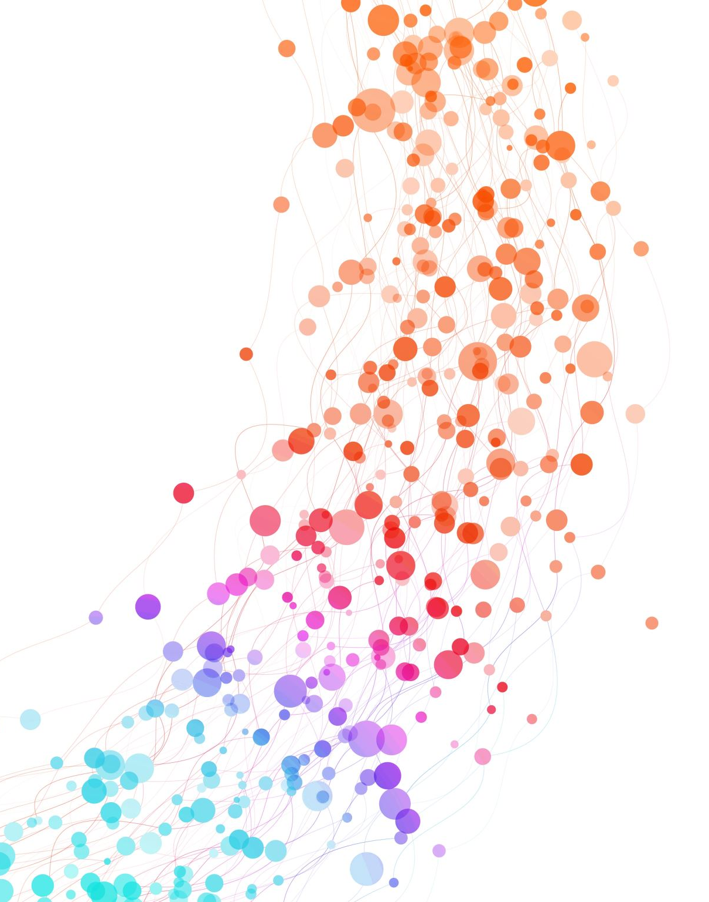
CODIFICACIÓN Y CATEGORIZACIÓN EN ATLAS TI
Mauricio Carrasco Núñez

Slide 2

En esta clase veremos:
Técnicas de codificación en investigación cualitativa
Creación y gestión de códigos en Atlas Ti
Categorización y agrupamiento de códigos

Slide 3

Técnicas de codificación en Atlas.Ti

Slide 4

Datos cualitativos
La investigación cualitativa tiende a trabajar con datos no estructurados que requieren una organización sistemática para facilitar la obtención de información relevante para el estudio.
Uno de los objetivos previos al análisis de datos es identificar qué información es importante, encontrar esa información y clasificarla de forma que facilite tomar decisiones.

Slide 5

Codificación de datos cualitativos
La codificación cualitativa es casi siempre una parte necesaria del proceso de análisis de datos cualitativos.
La codificación permite aclarar el significado de los datos para el propio investigador y para el público de su investigación.

Slide 6

¿Qué es un código?
En el contexto del análisis de datos cualitativos, un código es una etiqueta que resume un segmento de texto (video, audio, etc.) más amplio.
La codificación permite al lector obtener la información que busca para facilitar el proceso de análisis.
Además, este proceso de categorización de los distintos datos ayuda a los investigadores a ver lo que ocurre en sus datos y a identificar dimensiones y patrones emergentes.
Esta foto de Autor desconocido está bajo licencia CC BY-SA-NC

Slide 7
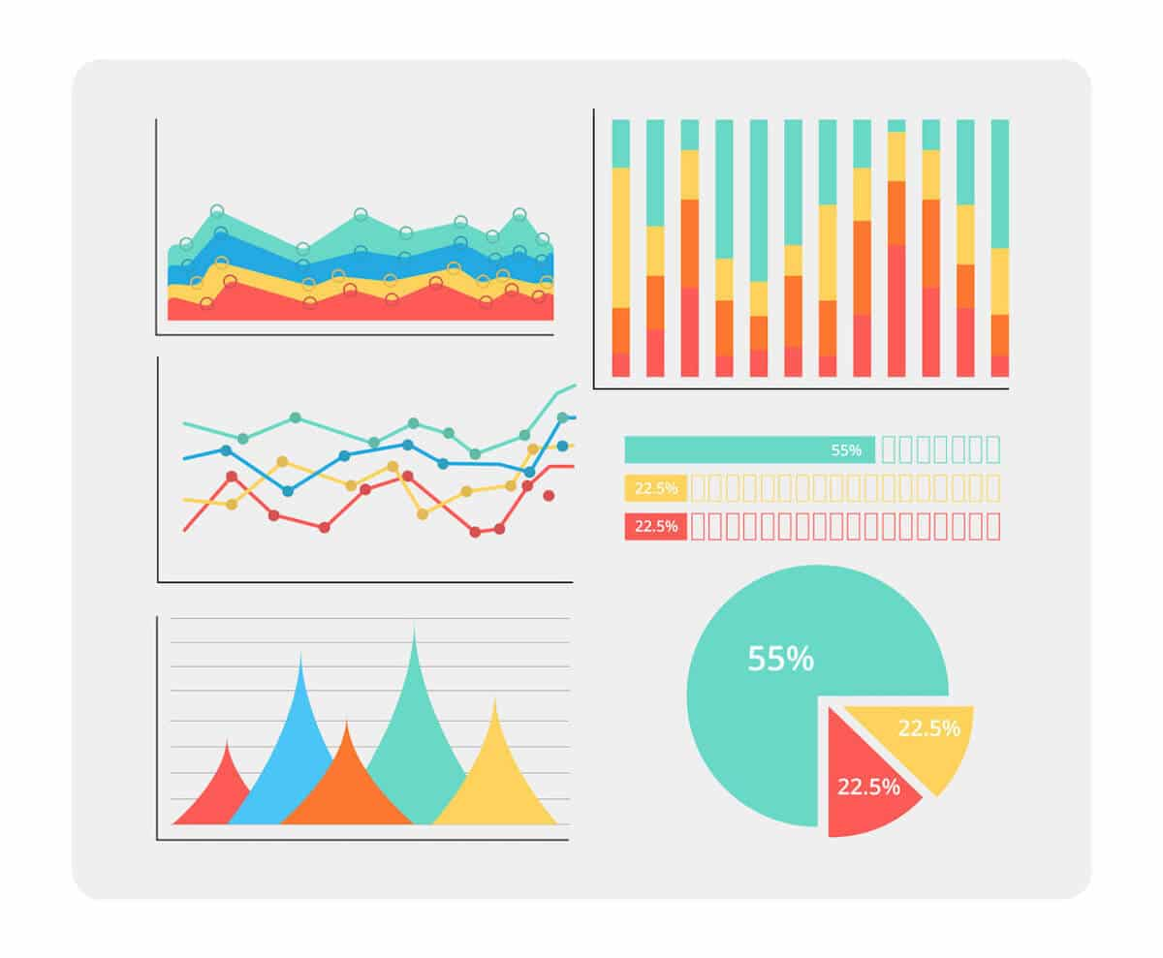
¿Qué es un código?
Al análizar la información recopilada, los investigadores necesitan encontrar formas de "contar" los datos a lo largo de las etiquetas establecidas, función que puede desempeñar la codificación.
Aunque una comprensión estrictamente numérica de la investigación cualitativa puede pasar por alto los aspectos más sutiles de los fenómenos sociales, en última instancia los investigadores se benefician de un análisis de la frecuencia de los códigos, las combinaciones de códigos y los patrones de códigos que pueden contribuir a la generación de teoría.
Además, los códigos pueden visualizarse de muchas maneras para presentar las percepciones cualitativas. Desde diagramas de flujo hasta redes semánticas, los códigos ofrecen a los investigadores posibilidades casi ilimitadas a la hora de elegir cómo presentar sus ricos datos cualitativos a diferentes audiencias.

Slide 8
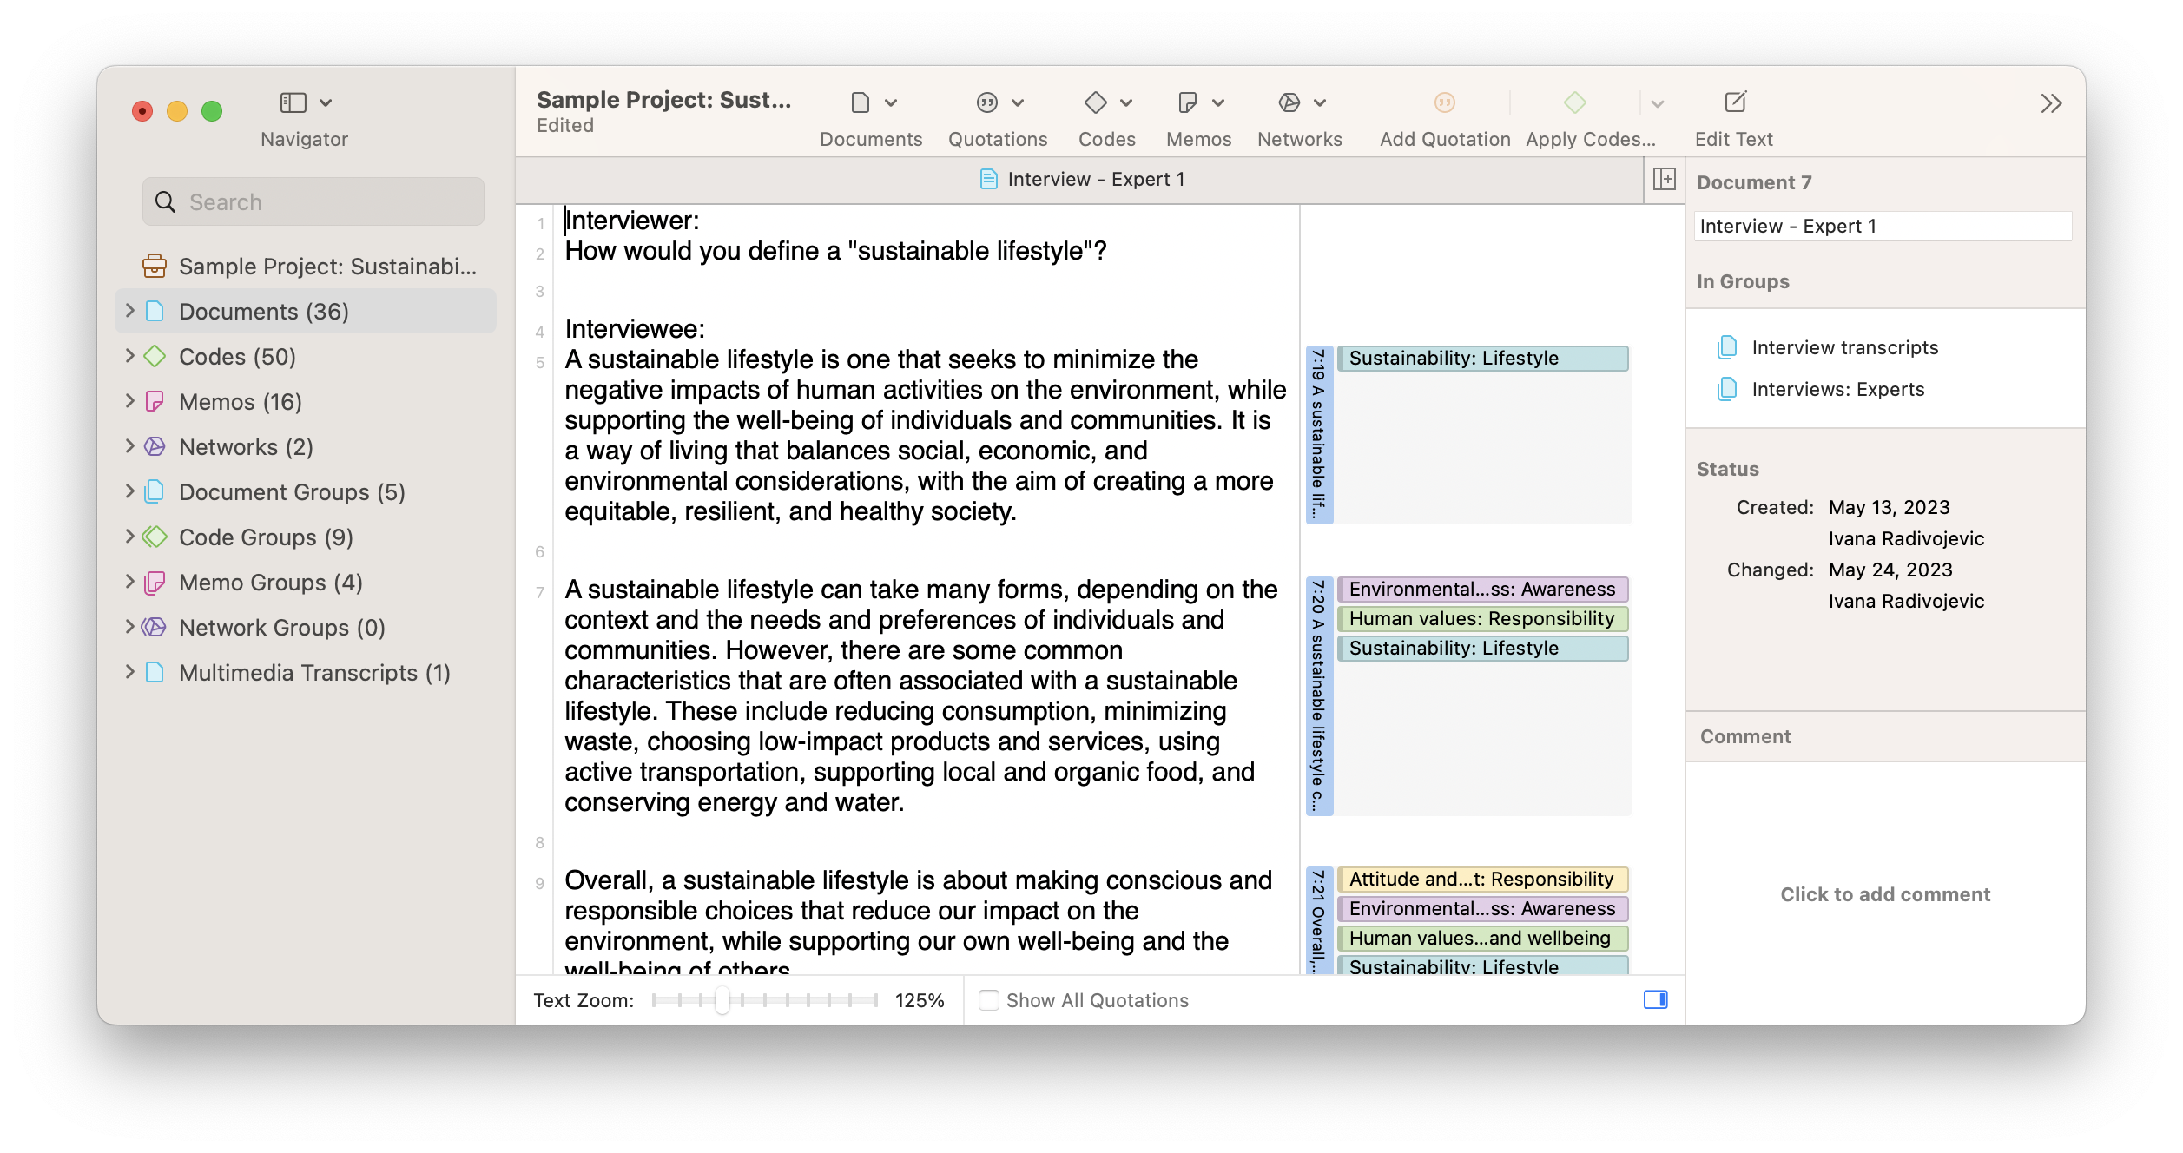
Aplicación de códigos
Para codificar, el investigador examina los datos línea por línea y elabora un libro de códigos identificando los segmentos de datos que pueden representarse con palabras o frases cortas.
En el ejemplo de la derecha, un conjunto de tres párrafos está representado por un código que aparece en verde en el margen derecho. Sin códigos, el investigador podría tener que releer todo el texto para recordar de qué tratan los datos.
De hecho, cualquier investigador que examine el libro de códigos de un proyecto puede hacerse una idea de los datos y el análisis.

Slide 9
Análisis de código
Tabla 5: Distribución de opiniones sobre la posibilidad de entregar beneficios a los responsables de las violaciones a los derechos humanos a cambio de información fidedigna sobre el paradero o destino final de las víctimas (Porcentaje de la frecuencia relativa por columna)
 | Agrupados Gr=1327; GS=29 | No agrupados Gr=645; GS=12 | Sitios de memoria Gr=397; GS=9 | Totales
● A favor Gr=24 | 45,2% | 44,4% | 30,0% | 40,0%
● Ambiguo Gr=8 | 9,7% | 22,2% | 15,0% | 13,3%
● Caso a caso Gr=9 | 9,7% | 11,1% | 25,0% | 15,0%
● En contra Gr=19 | 35,5% | 22,2% | 30,0% | 31,7%
Supongamos que analizamos el contenido de las actas de los encuentros para el diseño participativo del PNB.
Uno de los temas importantes es la posición de los participantes frente a la posibilidad de entregar beneficios penales o carcelarios a los criminales de lesa humanidad a cambio de información fidedigna.
En este caso se pueden codificar las respuestas como ”a favor” o “en contra”. También se pueden marcar las posiciones ”ambiguas”.

Slide 10
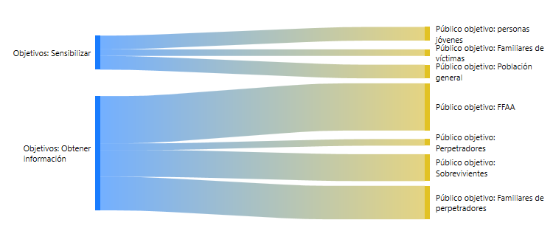
Análisis de código
Figura 2. Diagrama de Sankey con objetivos y públicos de la campaña del PNB
Entre otras cosas, los códigos pueden analizarse por su frecuencia o su conexión con otros códigos (o co-ocurrencia con otros códigos).
En el ejemplo anterior el proceso de análisis consiste simplemente en determinar la frecuencia y el porcentaje con la que cada tipo de participante (familiares agrupados, no agrupados, organizaciones de memoria y ddhh) expresa su posición en los encuentros mediante el análisis de los códigos aplicados a los datos..
Como resultado, la codificación cualitativa transforma los datos brutos en una forma que facilita la generación de percepciones más profundas a través del análisis empírico.

Slide 11

Métodos de codificación
Codificación inductiva
Codificación deductiva
Codificación del análisis temático
Codificación de procesos
Codificación estructural
Codificación longitudinal

Slide 12
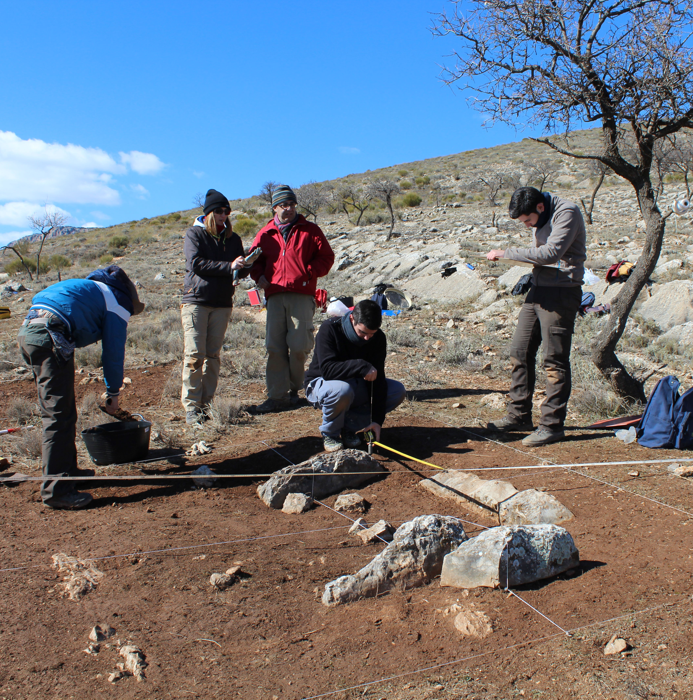
Codificación inductiva
Consiste en observar los datos y reducirlos a sus puntos de información más destacados mediante la codificación.
Cualquier enfoque inductivo de la investigación implica generar conocimiento desde la base. En consecuencia, la codificación inductiva busca generar conocimientos a partir de los propios datos cualitativos.
La codificación inductiva beneficia a los investigadores que necesitan examinar los datos principalmente por su significado inherente, en lugar de por cómo podrían considerarlos los marcos de conocimiento externos.
La codificación inductiva también puede aportar una nueva perspectiva que la teoría establecida aún no ha tenido en cuenta, lo que haría inadecuado un enfoque basado en la teoría.

Slide 13
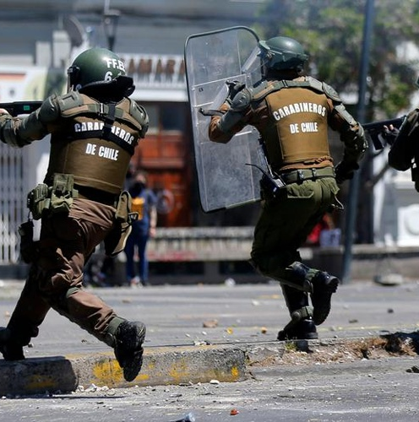
Codificación deductiva
A diferencia de la codificación inductiva, la deductiva aplica a los nuevos datos un marco de investigación existente o un estudio de investigación previo.
Esto significa que el investigador aplica a los nuevos datos un conjunto de códigos predefinidos basados en una investigación establecida.
Emplear tanto la codificación inductiva como la deductiva puede ayudarle a conseguir un análisis más holístico de los datos, al basarse en los conocimientos existentes sobre un fenómeno y generar al mismo tiempo nuevos conocimientos sobre los aspectos menos conocidos

Slide 14
Codificación temática
Figura 1. Frecuencia relativa de archivos y documentos mencionados en los encuentros con familiares agrupados y no agrupados (Porcentaje por grupo)
El objetivo de un análisis temático derivado de la codificación, como su nombre indica, es identificar temas que giren en torno a un concepto o fenómeno concreto.
Mientras que los conceptos de las ciencias naturales, como la temperatura y el peso atómico, pueden medirse con datos numéricos, los conceptos de las ciencias sociales a menudo escapan a un análisis numérico fácil.
En lugar de reducir la importancia de los archivos y documentos en la búsqueda de desaparecidos a una escala de importancia que va de uno a diez, la codificación del análisis temático trata de describir estos fenómenos mediante diversos aspectos que pueden agruparse en temas comunes.

Slide 15

Codificación de proceso
Los procesos son fenómenos que se caracterizan por la acción.
Piense sociológicamente en el acto de desaparecer a un opositor político en un contexto de terrorismo de estado, en lugar de simplemente etiquetarlo como un delito o un conjunto de delitos
En este caso, la codificación de procesos puede considerarse una extensión de la codificación temática, con la salvedad de que los principales aspectos de un proceso también pueden identificarse mediante secuencias y patrones, partiendo de la base de que algunas acciones pueden seguir a otras, configurando trayectorias tipo.
Captar las fases y secuencias específicas es un objetivo clave en la codificación de procesos.

Slide 16

Codificación estructural
La "estructura" de una sentencia judicial es distinta de la de un ensayo o un artículo científico.
Los investigadores pueden emplear la codificación estructural para organizar los datos según sus distintos elementos estructurales, como elementos específicos, el orden de la información o el propósito que subyace a las distintas estructuras.
Este tipo de análisis puede ayudar, por ejemplo, a elaborar revisiones críticas de literatura, abordando aspectos teóricos (conceptos, relaciones e hipótesis) y metodológicos (datos, variables, técnicas de análisis de datos) que explican la inconsistencia de hallazgos en un campo de estudio.

Slide 17
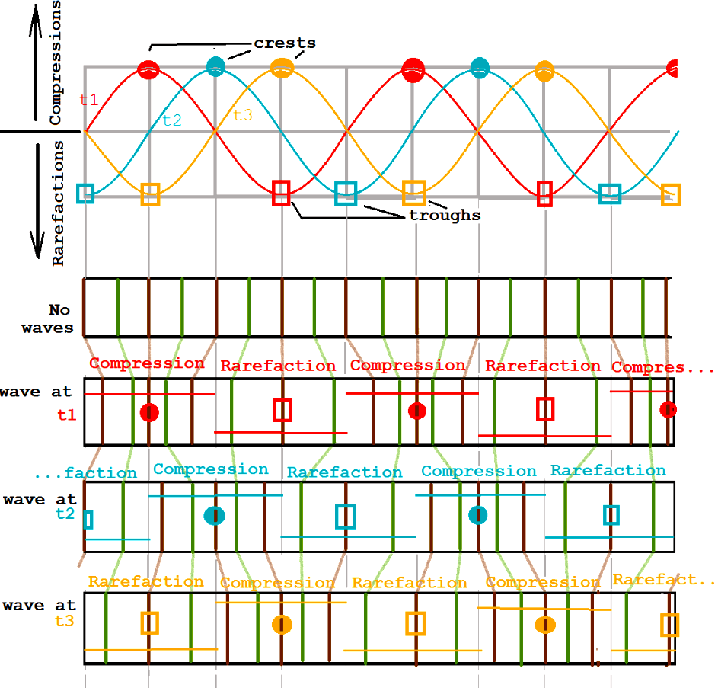
Codificación longitudinal
Los estudios que observan a personas o prácticas a lo largo del tiempo lo hacen para captar y comprender los cambios en entornos dinámicos.
La función de la codificación longitudinal es codificar también los aspectos contextuales o temporales relevantes. Estos pueden analizarse junto con otros códigos para evaluar cómo cambian las frecuencias y los patrones de una observación o entrevista a la siguiente.
Esto ayudará a los investigadores a ilustrar empíricamente las diferencias o cambios a lo largo del tiempo.
Esta foto de Autor desconocido está bajo licencia CC BY-SA

Slide 18

Creación y gestión de códigos en Atlas Ti

Slide 19
Formas de codificar en Atlas.Ti
El software de análisis de datos cualitativos debe facilitar eficazmente la codificación cualitativa.
Los investigadores pueden elegir entre la codificación manual y la automatizada, en la que se pueden emplear herramientas para sugerir y aplicar códigos para ahorrar tiempo.

Slide 20
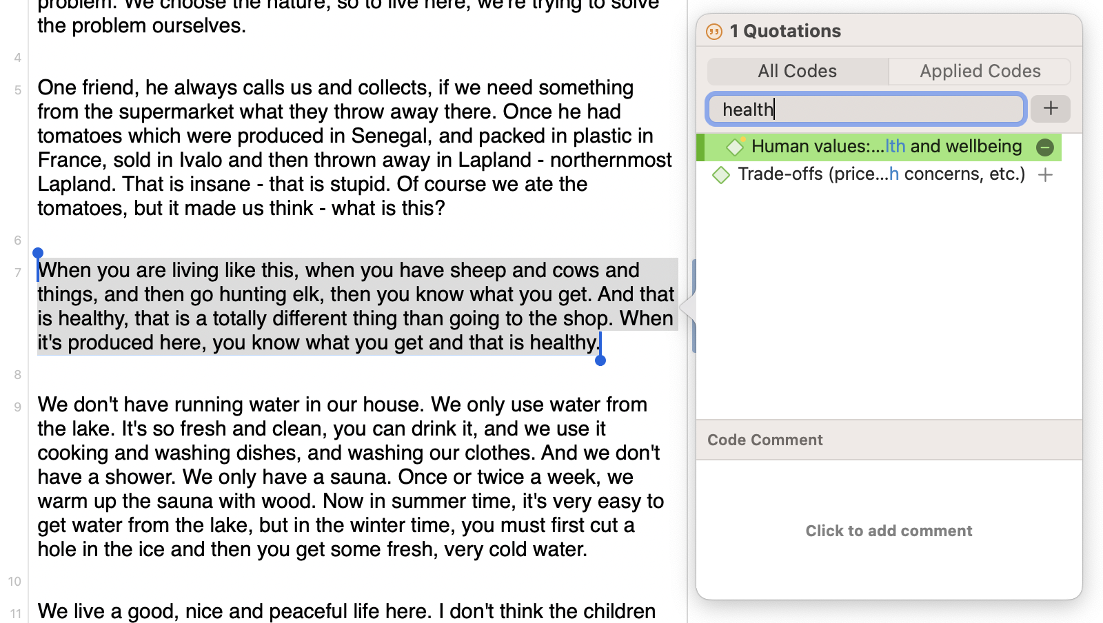
Codificación manual

Slide 21
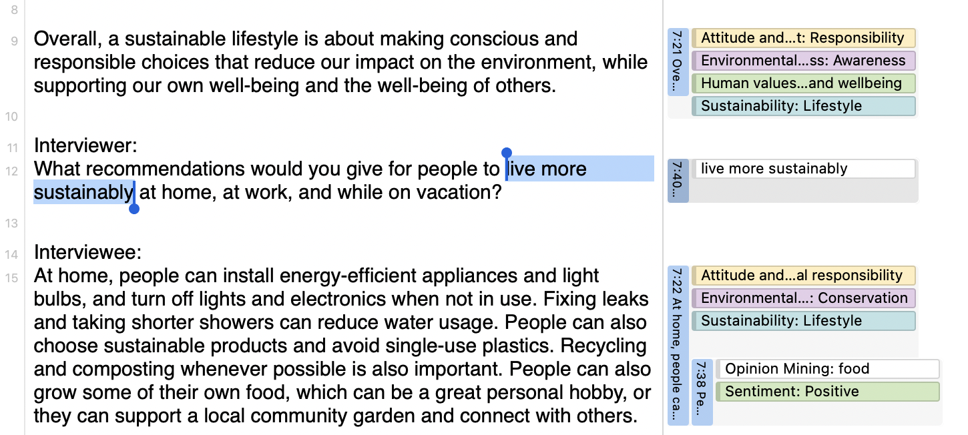
Codificación in vivo
La codificación in vivo es una función muy útil en ATLAS.ti para cuando se encuentra con un término clave o una frase de la que quiere crear un código. Simplemente resalte el texto deseado y haga clic en "Código in Vivo" para crear un nuevo código instantáneamente.

Slide 22
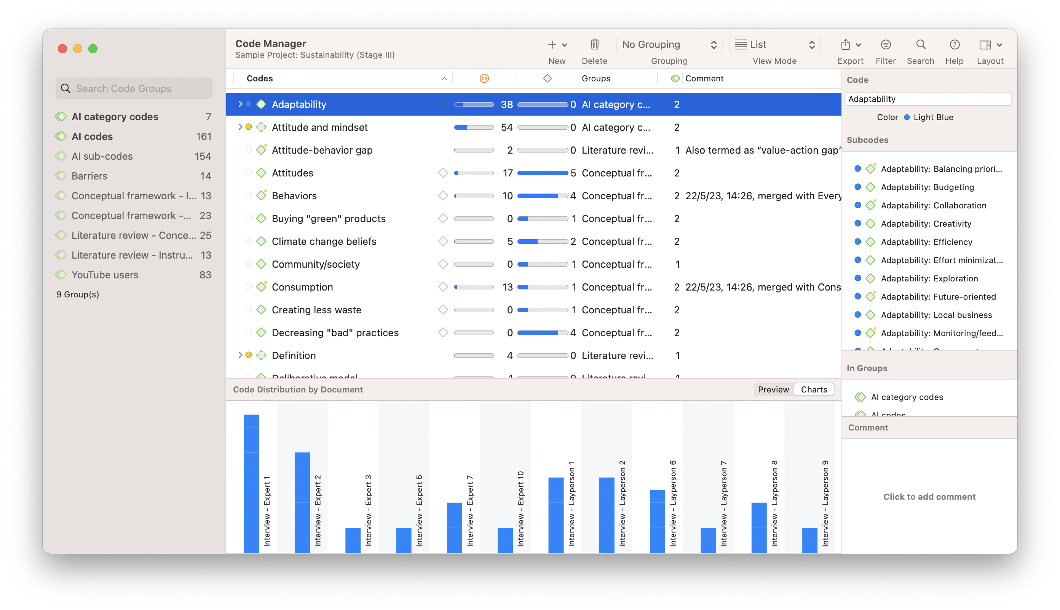
Gestor de códigos
Una vez que haya desarrollado y aplicado un conjunto de códigos a los datos de su proyecto, puede abrir el Gestor de Códigos para obtener una vista rápida de todos sus códigos para que pueda desarrollarlos y reorganizarlos, en jerarquías, grupos, o como prefiera.
Su lista de códigos también puede exportarse para compartirla con otros o utilizarla en otro software de análisis cualitativo o cuantitativo.

Slide 23

Codificación automática
Codificación de IA
Análisis de sentimientos
Minería de opinión

Slide 24
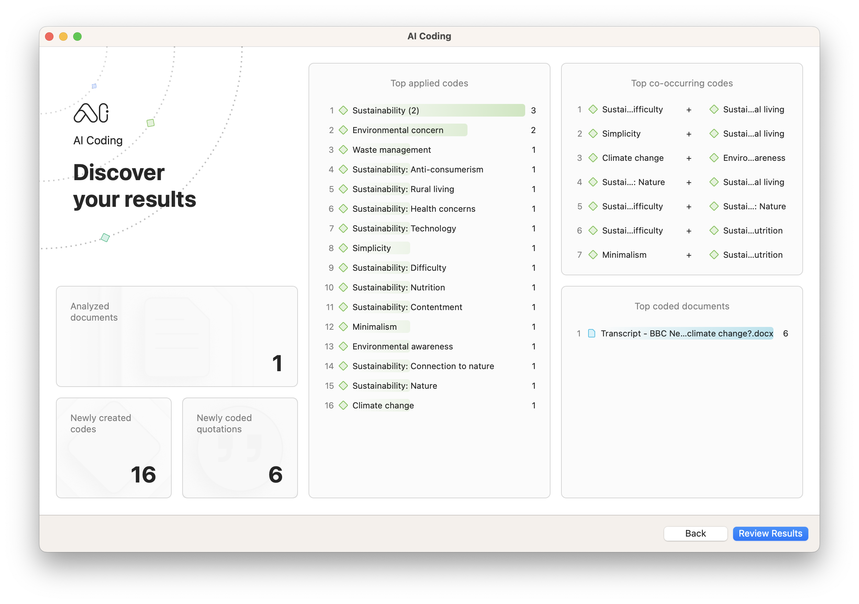
Codificación de IA
Codificación de IA, disponible tanto en las plataformas de escritorio como en la versión web de ATLAS.ti, realiza una codificación descriptiva exhaustiva de sus datos cualitativos.
Procesa los datos a través de los modelos de lenguaje de OpenAI para sugerir y aplicar códigos a su proyecto en una fracción del tiempo que llevaría hacerlo manualmente.

Slide 25
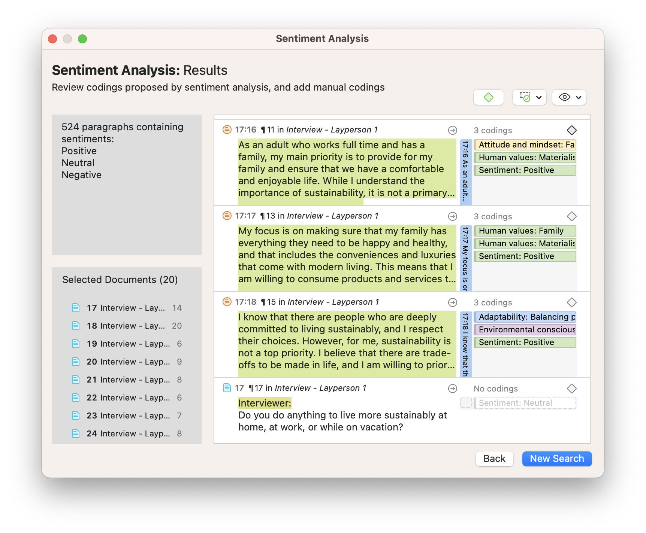
Análisis de sentimientos
Para llevar a cabo la codificación automatizada de sentimientos, ATLAS.ti emplea el aprendizaje automático para procesar los datos rápidamente y sugerir códigos a aplicar a los segmentos de datos relevantes.
El Análisis de Sentimiento puede codificar automáticamente datos cualitativos para sentimientos positivos, negativos y neutrales.

Slide 26
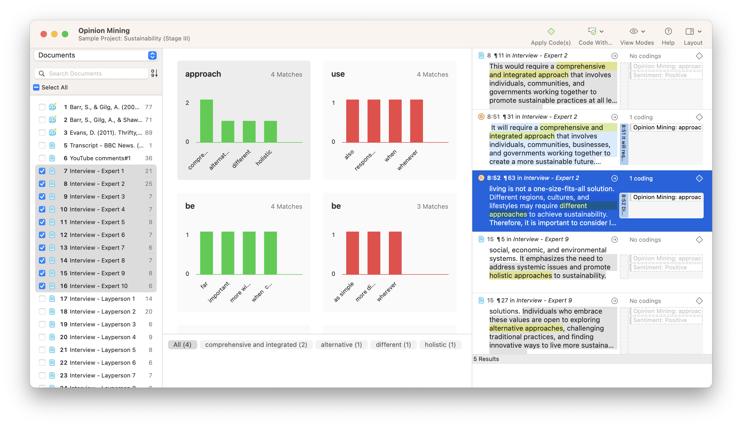
Minería de opinión
Si desea saber tanto de qué hablaron los participantes como qué opinaron al respecto, puede realizar una minería de opiniones.
Esta herramienta sintetiza las frases clave de los datos textuales en función de si se habla de ellas de forma positiva o negativa.

Slide 27

Categorización y agrupamiento de códigos

Slide 28

Marco de codificación
En la investigación cualitativa, un marco de codificación es un enfoque organizado y sistemático para categorizar e interpretar los datos recopilados.
Considérelo una especie de hoja de ruta, que le guía a través de los datos para encontrar patrones, temas y perspectivas cruciales para las preguntas de la investigación.
Un marco de codificación ayuda a dar forma a la lista de códigos, grupos de códigos y categoríasque pueden surgir inductivamente de los datos o aplicarse deductivamente a partir de la teoría existente.
Estos códigos permiten a los investigadores diseccionar datos complejos, transformando la información bruta en temas y categorías que pueden comprenderse y analizarse más fácilmente.

Slide 29

Marco de codificación
El marco de codificación ofrece una estandarización que facilita la comparación y el contraste entre distintos segmentos de datos y permite extraer conclusiones significativas.
Sin embargo, los marcos de codificación no son rígidos, sino que evolucionan y se adaptan a medida que se profundiza en los datos. Se puede empezar con un marco preliminar, utilizando códigos representados por el marco conceptual, por ejemplo, para facilitar el proceso de codificación. Pero al sumergirse en los datos, puede descubrir que algunos códigos no encajan como esperaba y que surgen otros nuevos. De este modo, el desarrollo de su marco refleja el desarrollo de su teoría a partir de los datos.
Esta capacidad de evolución y adaptación es uno de los puntos fuertes de un marco de codificación, ya que da cabida a las complejidades y matices que a menudo presentan los datos cualitativos. Recuerde que el objetivo último de un marco de codificación es aportar claridad y comprensión a su investigación.

Slide 30
Ejemplo: Desarrollo de políticas
Tabla 2. Libro de códigos para analizar el contenido de las opiniones emitidas por los expertos en los grupos de discusión
Grupo de códigos | Definición del grupo | Código | Definición del código
Comprensión política | Respuestas que indican una comprensión clara de la política | Necesidad de regulación | Comentarios sobre el diagnóstico o necesidad de regular la migración en Chile
 |  | Objetivos y finalidades | Comentarios sobre el el sentido y alcance los objetivos formulados en el proyecto de ley
Posición frente a la política | Respuestas que reflejan una toma de posición de parte del investigador frente a la política | Apoyo a la política | Declaraciones de aprobación o respaldo de la política
 |  | Crítica de la política | Comentarios que critican o desaprueban la política
Imagine que está realizando un estudio cualitativo sobre la percepción experta de un determinado proyecto de ley que pretende regular la migración en Chile.
Realiza grupos de discusión y empieza a ver patrones en las respuestas de los participantes.
En este caso, puede desarrollar un marco de codificación que incluya los códigos y grupos de códigos que se presentan a la derecha

Slide 31

Ejemplo: Desarrollo de políticas
En el ejemplo dado, el marco de codificación refleja una mezcla de conceptos inductivos que surgieron de los datos y conceptos deductivos que el investigador identificó en la bibliografía publicada.
Por ejemplo, el investigador decidió codificar el apoyo a la política y las críticas tras comprobar que se trata de un marco comúnmente utilizado en la evaluación de políticas. Cada uno de estos códigos se aplicó a las declaraciones correspondientes dentro de las transcripciones de los grupos focales.
Este proceso de codificación permite cuantificar y comparar diferentes categorías de respuesta, lo que ofrece valiosas perspectivas sobre la percepción experta de la iniciativa política.

Slide 32
Ventajas de utilizar un marco de codificación
Organización estructurada: Los marcos de codificación proporcionan una forma sistemática de organizar los datos existentes y nuevos, haciéndolos más manejables.
Coherencia en el análisis: Los marcos de codificación ofrecen coherencia, lo que resulta especialmente beneficioso en proyectos de mayor envergadura o cuando participan varios investigadores. Al organizar un conjunto bien definido de códigos, se puede garantizar que los distintos investigadores "hablen el mismo idioma", lo que aumenta el rigor del análisis.
Eficacia: Mediante la codificación, los investigadores pueden navegar rápidamente por grandes cantidades de datos: los códigos sirven de índice y permiten a los investigadores encontrar y revisar rápidamente los temas o patrones principales. Un marco de codificación útil también evita que los investigadores creen demasiados códigos que podrían desviarse del núcleo de la pregunta de investigación y hacer que el investigador se sienta abrumado.
Profundidad del análisis: Los marcos de codificación, sobre todo los jerárquicos, permiten matizar el análisis temático. Facilitan la identificación de subtemas y patrones que de otro modo podrían pasarse por alto, ofreciendo una comprensión más rica de los datos.
Facilita la construcción de teorías: La organización y el análisis sistemáticos que proporcionan los marcos de codificación pueden conducir a la elaboración de teorías. Los investigadores pueden formular nuevas propuestas o contribuir a los marcos teóricos existentes identificando patrones y relaciones recurrentes en los datos.
Metodología transparente: Un marco de codificación claro y definido puede aumentar la transparencia de la metodología de investigación. Permite a los demás comprender cómo se ha llegado a las conclusiones, lo que aporta credibilidad y rigor a los resultados.

Slide 33

Algunas desventajas del marco de codificación
Inversión de tiempo inicial: La creación de un marco de codificación puede llevar mucho tiempo, sobre todo en las primeras fases de un proyecto de investigación. Requiere un conocimiento detallado de los datos para determinar los códigos y categorías apropiados, lo que puede suponer un reto cuando se trata de grandes conjuntos de datos o temas complejos. Sin embargo, familiarizarse con los datos e iterar entre los datos y la bibliografía son partes clave del proceso de investigación que permiten generar percepciones significativas.
Riesgo de simplificación excesiva: Aunque los marcos de codificación ayudan a dar sentido a datos complejos, existe el riesgo de simplificación excesiva. Los investigadores pueden caer en la tentación de forzar la clasificación de los datos en categorías predefinidas, con la posibilidad de pasar por alto sutilezas o matices que no encajan perfectamente en esos cuadros. Es importante prestar atención a lo que hay en los datos, y si algunos segmentos de datos realmente no encajan en ninguna categoría pero son relevantes para la pregunta de investigación, los investigadores pueden crear una categoría adicional para capturar todos los segmentos de datos "no categorizados" o "misceláneos" para revisarlos más tarde y determinar cómo pueden acomodarse en el marco de codificación.
Inflexibilidad: Una vez que se ha establecido un marco de codificación, puede ser difícil adaptarlo o cambiarlo, especialmente en proyectos más grandes o cuando participan varios investigadores. Esto podría limitar el alcance de la investigación y pasar por alto temas emergentes. Es importante adaptar el marco de codificación a los datos y a la pregunta de investigación, lo que requiere mantener la mente abierta a posibles cambios.
Dificultad con datos ambiguos: Los marcos de codificación funcionan mejor con datos claros y definidos. Sin embargo, los datos cualitativos a menudo pueden ser ambiguos o contradictorios. Determinar cómo codificar esos datos puede ser una tarea difícil. Reflexionar detenidamente sobre los segmentos de datos que no encajan claramente en un código o categoría es un gran ejercicio para refinar el marco de codificación y desarrollar perspectivas matizadas.

Slide 34

Fin
Ahora, el ejercicio práctico

